Slide 1



AUDIENCIA PUBLICA
ESTADOS PRESUPUESTALES Y FINANCIEROS
Ejercicios Fiscales: 2024, 2025 y Primer Trimestre del 2026

Slide 2

BASE LEGAL
Ley N° 26887, Ley General de Sociedades.
Ley N° 27444, Ley del Procedimiento Administrativo General.
Decreto Legislativo N° 1031, Decreto Legislativo que promueve la eficiencia de la actividad empresarial del Estado.
Decreto Legislativo N° 1252, Decreto Legislativo que crea el Sistema Nacional de Programación Multianual y Gestión de Inversiones.
Decreto Legislativo N° 1440, Decreto Legislativo del Sistema Nacional de Presupuesto Público.
Decreto Supremo N° 176-2022-EF, Aprueban Texto Único Ordenado del Decreto Legislativo N° 1439, Decreto Legislativo del Sistema Nacional de Contabilidad.
Resolución Directoral N° 034-2019-ED/50.01, Aprueban Directiva para la Aprobación del Presupuesto Institucional de Apertura y Ejecución Presupuesta. DIRECTIVA N° 010-2019-EF/50.01 DIRECTIVA PARA LA APROBACIÓN DEL PRESUPUESTO INSTITUCIONAL DE APERTURA Y LA EJECUCIÓN PRESUPUESTARIA DE LAS EMPRESAS NO FINANCIERAS Y ORGANISMOS PÚBLICOS DE LOS GOBIERNOS REGIONALES Y GOBIERNOS LOCALES.

Slide 3
ÁMBITO DE RESPONSABILIDAD
El ámbito de responsabilidad de la EPS EMPSSAPAL S.A., comprende:
La Provincia del Canchis: Localidad Sicuani.
La Provincia de Chumbivilcas: Localidad Santo Tomas.
Ambas localidades se encuentran registrada en la partida electrónica N° 11000095 del Registro de Personas Jurídicas de la SUNARP – Sicuani.
OBJETIVO SOCIAL
La Sociedad Empresarial, tiene por objeto prestar en forma total o parcial el objeto de la Empresa que se obliga a la prestación regular de servicios de agua potable y saneamiento, que comprende el Sistema de Producción y Distribución, Alcantarillado Sanitario y Tratamiento de Aguas Residuales para su disposición final o rehúso dentro del ámbito de responsabilidad, establecido en el respectivo Contrato de Explotación.

Slide 4
MISIÓN
Brindar un servicio de Agua Potable y Saneamiento, dentro de los parámetros de eficiencia y calidad, abasteciendo a las localidades de Sicuani y Santo Tomas, en condiciones óptimas, debiéndose llegar a una continuidad de 24 horas diarias.
VISION
Ser una Empresa Líder en la prestación de servicios de Agua Potable y Saneamiento en el País, para lo cual se ejecutará las transformaciones internas que lleve a alcanzar una cultura de gestión sustentada en el uso moderno de herramientas empresariales para el mejoramiento institucional y operativo.

Slide 5
OBJETIVO GENERAL
Ejecutar las políticas del Sector de Vivienda, Construcción y Saneamiento y lo dispuesto por Entidades del Gobierno Central, Regional y Local; así como por la Junta General de Accionistas, Directorio que conforman la EPS EMPSSAPAL S.A., en función de su capacidad operativa y disponibilidad de sus recursos económicos y financieros.

Slide 6
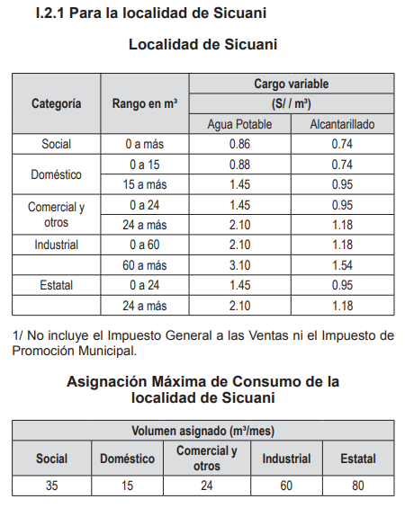
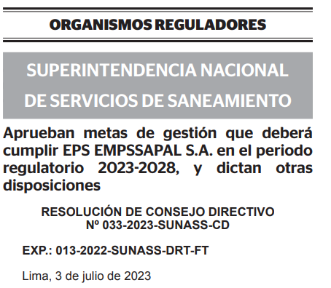

Slide 7
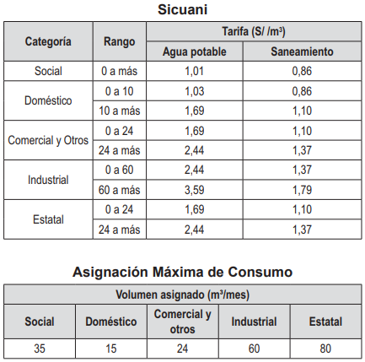
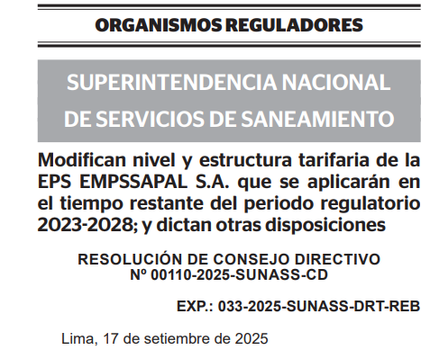

Slide 8
Total usuarios - localidad sicuani
USUARIOS POR EJERCICIO FISCAL
CATEGORIA | 2024 |  | 2025 |  | 2026 (I Trimestre)
 | AGUA POTABLE | SANEAMIENTO | AGUA POTABLE | SANEAMIENTO | AGUA POTABLE | SANEAMIENTO
Social | 38 | 8 | 44 | 8 | 44 | 8
Doméstico | 14,735 | 13,075 | 15,083 | 13,514 | 15,162 | 13,628
Comercial y otros | 1,635 | 1,595 | 1,611 | 1,568 | 1,590 | 1,548
Industrial | 276 | 218 | 259 | 206 | 254 | 204
Estatal | 170 | 135 | 170 | 135 | 170 | 135
TOTAL: | 16,854 | 15,031 | 17,167 | 15,431 | 17,220 | 15,523

Slide 9
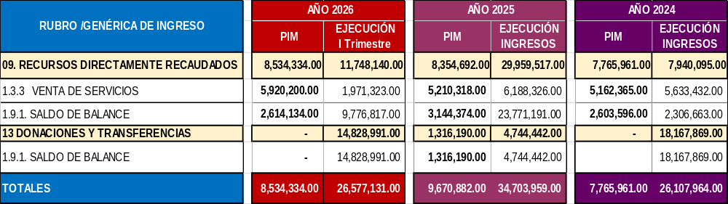
EJECUCIÓN DE INGRESO PRESUPUESTAL

Slide 10
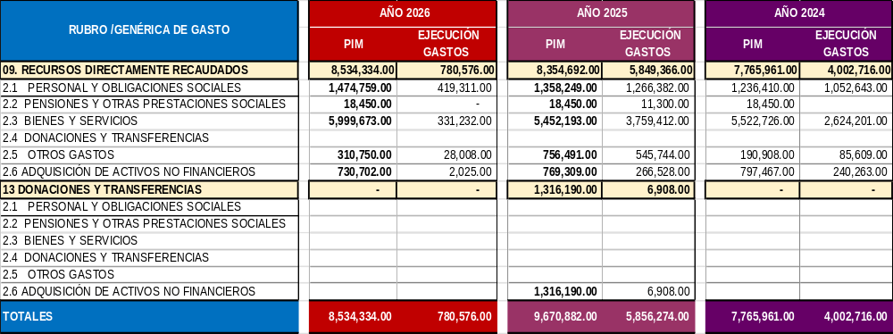
EJECUCIÓN DE GASTO PRESUPUESTAL

Slide 11
ESTADOS FINANCIEROS
EJERCICIOS FISCALES 2024, 2025
2026 (I Trimestre)

Slide 12
ESTADO DE SITUACION FINANCIERA
Al 31 DE MARZO DEL 2026 Y AL 31 DE DICIEMBRE DEL 2024
(En Soles)
 |  |  | Nota | I TRIM 2026 | 2025 | 2024
ACTIVO
ACTIVO CORRIENTE
 |  | Efectivo y Equivalente de Efectivo | 3 | 25,880,129 | 24,661,051 | 28,515,633
 |  | Cuentas por Cobrar Comerciales (Neto) | 4 | 89,416 | 372,574 | 482,957
 |  | Otras cuentas por cobrar | 5 | 360,130 | 322,887 | 251,684.00
 |  | Inventario | 6 | 612,551 | 660,276 | 679,796
 |  | Otros Activo | 7 | 13,094,632 | 13,331,938 | 13,918,532
TOTAL ACTIVO CORRIENTE |  |  |  | 40,036,858 | 39,348,726 | 43,848,602
ACTIVO NO CORRIENTE
 |  | Propiedades, Planta y Equipo (Neto) | 8 | 68,398,899 | 69,752,839 | 74,933,574
 |  | Activos Intangibles (Neto) | 9 | 759 | 759 | 5,259
TOTAL ACTIVO NO CORRIENTE |  |  |  | 68,399,658 | 69,753,598 | 74,938,833
TOTAL ACTIVO |  |  |  | 108,436,516 | 109,102,324 | 118,787,435

Slide 13
ESTADO DE SITUACION FINANCIERA
Al 31 DE MARZO DEL 2026 Y AL 31 DE DICIEMBRE DEL 2024
(En Soles)
 |  | Nota | I TRIM 2026 | 2025 | 2024
PASIVO Y PATRIMONIO
 | PASIVO CORRIENTE
 | Sobregiros bancarios
 | Cuentas por pagar comerciales | 10 | 600,548 | 582,770 | 5,381,125
 | Otras cuentas por pagar | 11 | 2,925 | 331 | 4,751
 | Beneficios a los Empleados | 12 | 47,918 | 27,541 | 17,777
TOTAL PASIVO CORRIENTES |  |  | 651,391 | 610,643 | 5,403,653
 | PASIVO NO CORRIENTE
 | Otras Cuentas por Pagar | 13 | 126,005 | 126,005 | 126,005
 | Provisiones |  | 443,327 | 443,327 | 722,907
 | Ingresos Diferidos (Neto) | 14 | 75,147,252 | 76,424,648 | 98,572,198
TOTAL PASIVO NO CORRIENTE |  |  | 75,716,584 | 76,993,980 | 99,421,111
TOTAL PASIVO |  |  | 76,367,975 | 77,604,623 | 104,824,763
PATRIMONIO
 | Capital | 15 | 10,713,700 | 10,713,700 | 10,713,700
 | Capital Adicional | 16 | 512,422 | 512,422 | 512,422
 | Resultados Acumulados | 17 | 20,842,418 | 20,271,579 | 2,736,550
TOTAL PATRIMONIO |  |  | 32,068,540.13 | 31,497,700.72 | 13,962,672
TOTAL PASIVO Y PATRIMONIO |  |  | 108,436,516 | 109,102,324 | 118,787,435

Slide 14
ESTADO DE RESULTADOS INTEGRALES
Al 31 DE MARZO DEL 2026 Y AL 31 DE DICIEMBRE DEL 2024
(En Soles)
 | Nota | I TRIM 2026 | 2025 | 2024
INGRESOS DE ACTIVIDADES ORDINARIAS
Prestación de Servicios | 51 | 1,416,003 | 5,599,342 | 5,400,117
Prestación de servicios de agua potable y alcantarillado |  | 1,115,371 | 4,096,487 | 3,884,608
Servicio de conexiones - Servicios básicos (agua) |  | 102,305 | 671,477 | 713,844
Servicio colaterales - Servicios basicos (agua) |  | 51,075 | 249,252 | 233,863
Cargo fijo - Servicios básicos (agua) |  | 147,252 | 582,126 | 567,802
TOTAL DE INGRESOS DE ACTIVIDADES ORDINARIAS |  | 1,416,003 | 5,599,342 | 5,400,117
Costo de Ventas | 52 | (1,718,139) | (7,890,440) | (7,539,338)
Depreciación y amortización |  | -1,335,924 | -5,379,987 | -5,405,375
Variación de inventarios |  | -32,613 | -844,415 | -674,978
Gastos diversos de gestión |  | -333 | -11,587 | -11,956
Gastos de personal |  | -204,641 | -577,853 | -492,995
Servicios prestados por terceros |  | -126,239 | -983,533 | -842,999
Gastos por tributos |  | -18,389 | -41,336 | -19,935
Otras provisiones |  |  | -51,729 | -91,100

Slide 15
ESTADO DE RESULTADOS INTEGRALES
Al 31 DE MARZO DEL 2026 Y AL 31 DE DICIEMBRE DEL 2024
(En Soles)
GANANCIA (PÉRDIDA) BRUTA |  | (302,136) | (2,291,098) | (2,139,221)
Gastos de Ventas y Distribución | 53 | (185,425) | (1,115,059) | (953,812)
Servicios Prestados por terceros |  | -47,935 | -380,580 | -258,209
Gasto de Personal |  | -89,274 | -241,984 | -210,734
Tributos |  | -9,187 | -56,090 | -54,039
Materiales y suministros diversos |  | -23,562 | -352,965 | -224,319
Gastos Diversos de Gestión y otros |  | -2,760 | -35,177 | -19,739
Depreciaciones y amortizaciones |  | -12,707 | -48,263 | -44,990
Estimación de cobranza dudosa |  |  |  | -141,782
Gastos de Administración | 54 | (242,950) | (1,517,830) | (950,730)
Servicios Prestados por terceros |  | -103,115 | -576,863 | -421,410
Gasto de Personal |  | -126,071 | -430,540 | -385,035
Tributos |  | -134 | -3,449 | -2,435
Materiales y suministros diversos |  | -2,949 | -182,977 | -90,970
Gastos Diversos de Gestión |  | -3,347 | -124,540 | -27,853
Depreciaciones y amortizaciones |  | -7,334 | -22,573 | -23,027
Otras Provisiones del ejercicio |  |  | -176,888

Slide 16
ESTADO DE RESULTADOS INTEGRALES
Al 31 DE MARZO DEL 2026 Y AL 31 DE DICIEMBRE DEL 2024
(En Soles)
Otros Ingresos Operativos | 55 | 1,277,543 | 5,175,416 | 5,015,049
Subsidios - subvenciones gubernamentales |  | 1,277,396 | 5,106,258 | 5,010,610
Otros ingresos operativos |  | 147 | 69,158 | 4,439
Otros Gastos Operativos |  | - | - | -
GANANCIA (PÉRDIDA) OPERATIVA |  | 547,032 | 251,429 | 971,286
Ingresos Financieros | 56 | 23,807 | 82,582 | 139,048
Intereses por depósitos bancarios |  | 977 | 5,599 | 5,314
Intereses por otras operaciones |  | 22,830 | 76,983 | 133,734
RESULTADO ANTES DEL IMPUESTO A LAS GANANCIAS |  | 570,839 | 334,011 | 1,110,334
GANANCIA (PÉRDIDA) NETA DE OPERACIONES CONTINUAS |  | 570,839 | 334,011 | 1,110,334
GANANCIA (PÉRDIDA) NETA DE EJERCICIO |  | 570,839 | 334,011 | 1,110,334

Slide 17


GRACIAS

